Slide 1
移动应用开发
方维维

Slide 2
本节课学习内容
服务是什么
Android多线程
服务基本用法
服务生命周期
服务的更多技巧

Slide 3
服务的概念
作用
提供需要在后台长期运行的服务，如复杂计算、下载等等
特点
无界面
长生命周期
在后台运行
依赖多线程：不能及时响应的请求，主线程阻塞就会影响使用
从多线程开始我们的学习……

Slide 4
本节课学习内容
服务是什么
Android多线程
服务基本用法
服务生命周期
服务的更多技巧

Slide 5
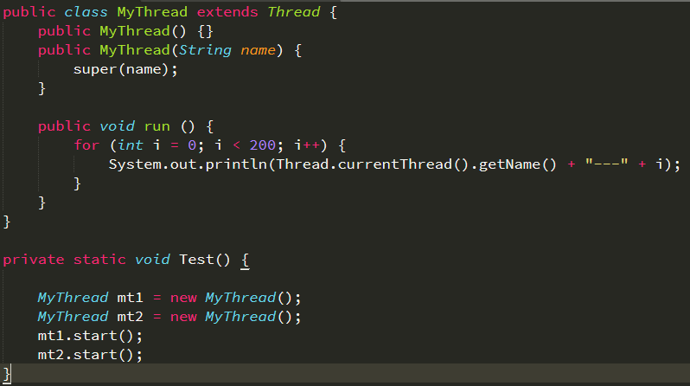
Java多线程复习
三种方式：继承Thread类

Slide 6
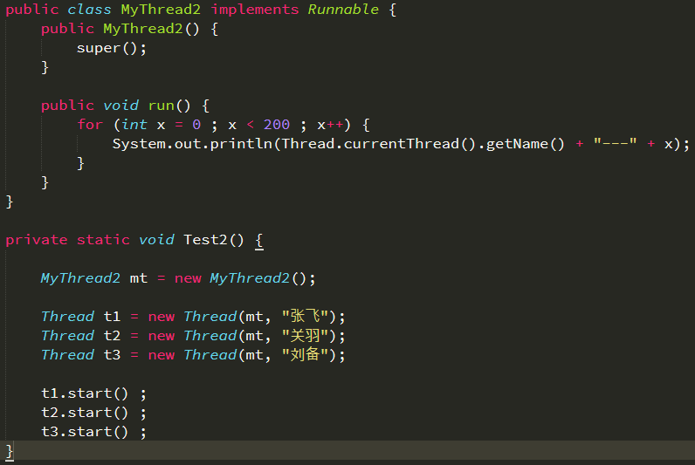
Java多线程复习
三种方式：实现Runnable接口

Slide 7
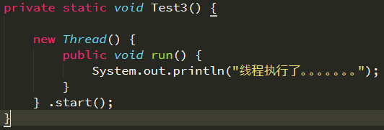
Java多线程复习
三种方式：匿名类

Slide 8
Android UI更新
线程不安全：更新UI元素必须在主线程中进行，否则会触发异常！

Slide 9
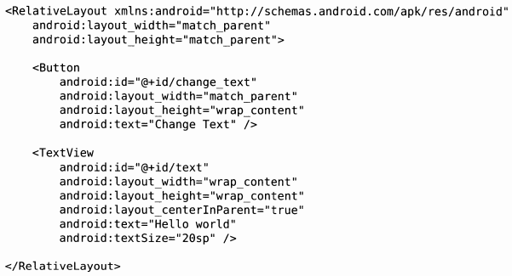
线程更新UI实例：AndroidThreadTest
activity_main.xml
定义一个RelativeLayout，放置一个Button，和一个TextView

Slide 10
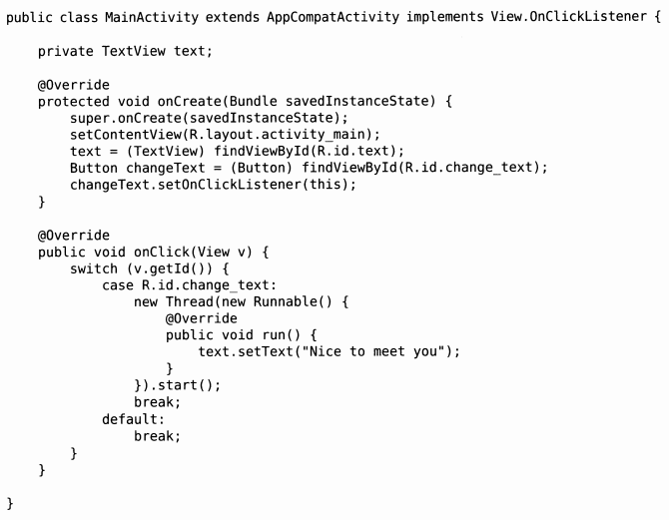
线程更新UI实例
MainActivity
关联界面元素
设置点击事件监听
创建线程更新UI

Slide 11
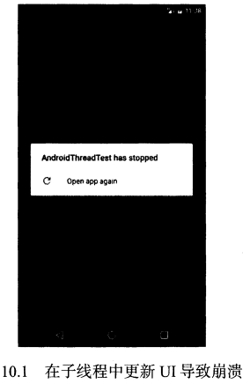


然而Android不允许这么做
显示与错误

Slide 12
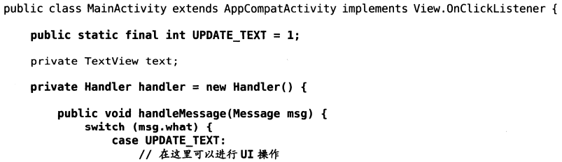
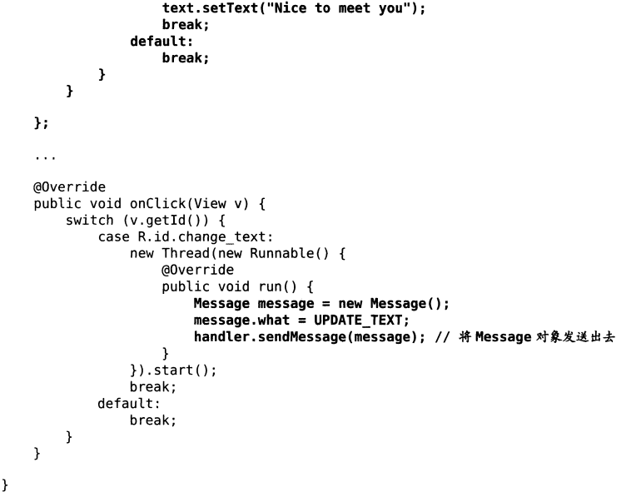
使用异步消息处理机制来解决
修改MainActivity
Handler类实例接受msg = UPDATE_TEXT 时触发更新UI操作
定义msg，发送给Handler实例来处理

Slide 13
解析异步消息处理机制
异步消息处理
Message：在线程之间传递的消息，它可以携带少量的信息，用于在不同线程之间交换数据。例如我们刚用到的Message的what字段，还可以用arg1和arg2字段来携带一些整型数据，使用obj字段携带一个Object对象。
Handler：处理者，用于发送和处理消息。发送消息一般使用Handler的sendMessage方法，最终处理完后由Handler的handleMessage方法接手。
MessageQueue：消息队列，它主要用于存放所有通过Handler发送的消息，这部分消息一直存在消息队列中，等待处理。每个线程只有一个MessageQueue对象。
Looper：MessageQueue的管家，调用Looper的loop方法后，就进入到一个无限循环中，取出MessageQueue的每一条消息，传递到Handler的handleMessage方法中。每个线程中也只会有一个Looper对象。

Slide 14
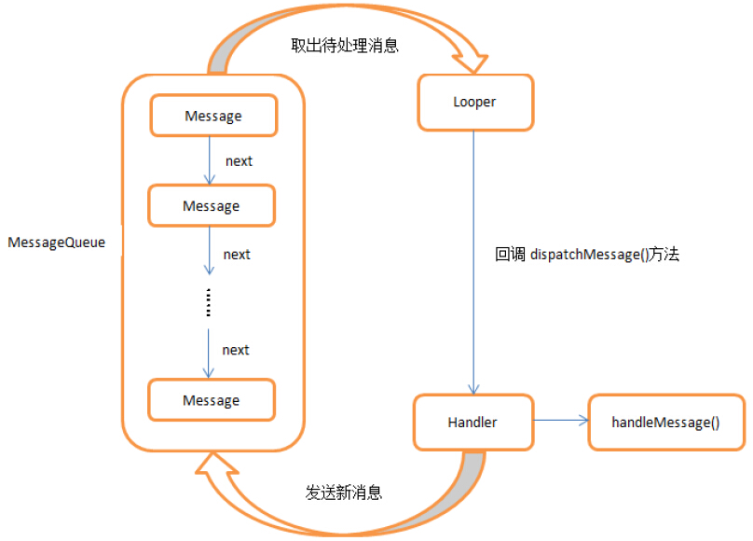
异步消息流程
首先在主线程当中创建一个Handler对象，重写handleMessage方法
当子线程中需要进行UI操作时，创建一个Message对象，通过Handler将这条消息发送出去
这条消息添加到MessageQueue队列中等待被处理，Looper会尝试从MessageQueue中取出待处理消息，最后分发回Handler的handleMessage方法中。
Handler在主线程中，Message从流程上回到了主线程，就可以更新UI了。

Slide 15
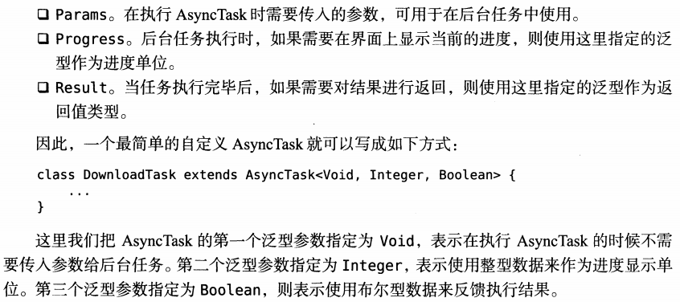
使用AsyncTask
为了更方便的处理子线程和UI线程的交互，引入了AsyncTask。
它是一个抽象类，需要创建子类来继承，可以指定三个泛型参数

Slide 16
使用AsyncTask
重写4个AsyncTask方法
onPreExecute：在后台任务开始执行之前调用
doInBackgroud(Params…)：在子线程中运行，处理耗时任务，任务完成通过return语句来将任务的执行结果返回，不可以进行UI操作。如果需要更新UI元素，如反馈任务执行进度，可以调用publishProgress(Progress…)方法来完成
onProgressUpdate(Progress…)：当在后台任务中调用了publishProgress(Progress…)方法后，onProgressUpdate方法就会被调用，利用参数中的数值就可以对界面元素进行相应的更新
onPostExecute(Result)：当后台任务执行完毕并通过return语句进行返回时，这个方法就会被调用。返回的数据会作为参数传递到此方法中，可以利用返回的数据来进行一些UI操作，比如提醒任务执行的结果。
启动任务：new XXXTask().execute();

Slide 17
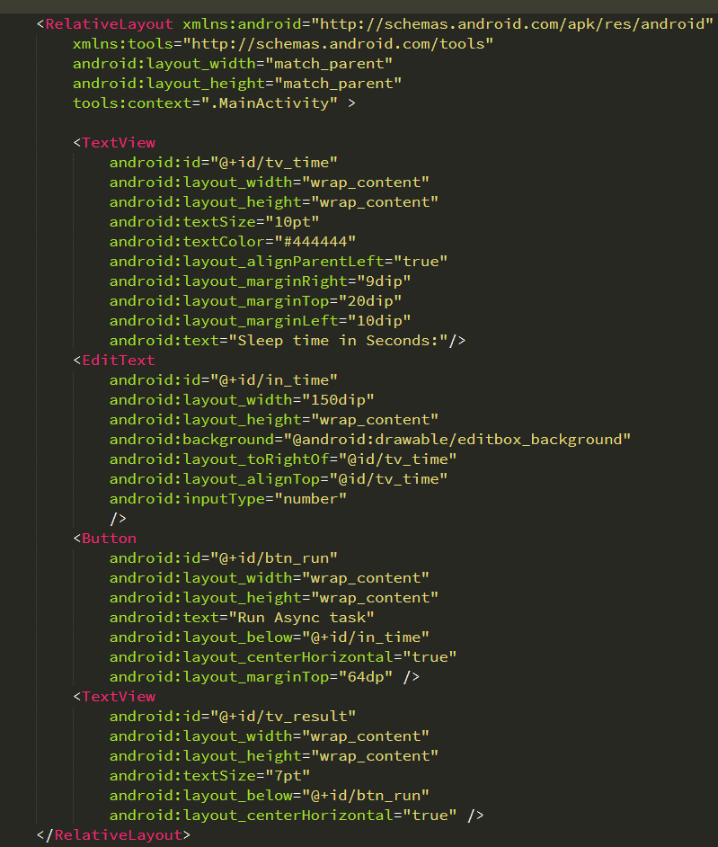
AsyncTask实例：AsyncTaskTest
书上的下载例子太复杂了，我们提供一个简单的例子供大家学习
activity_main.xml

Slide 18
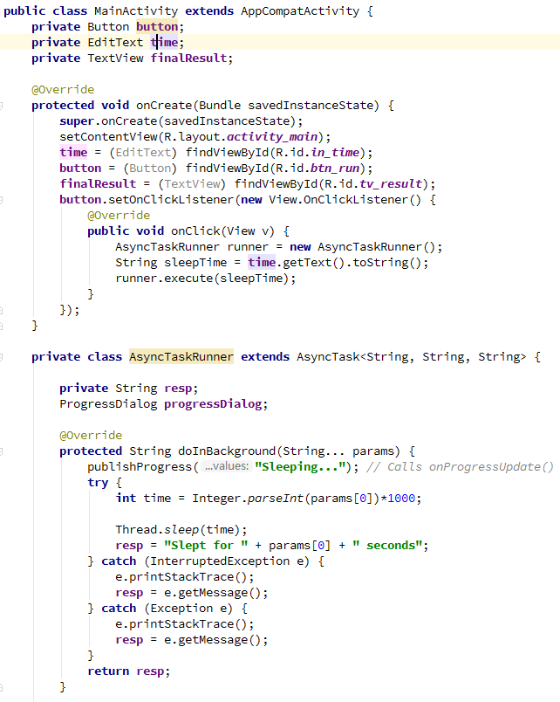
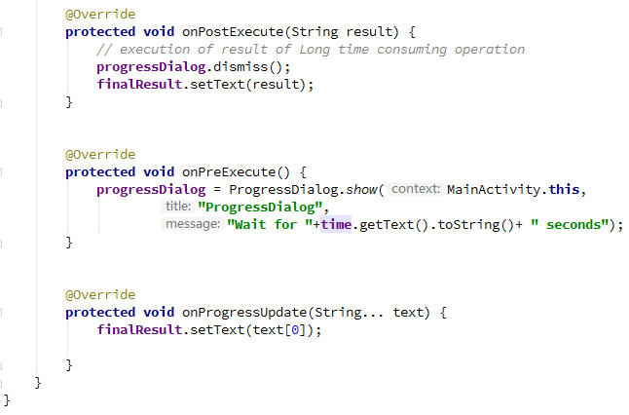
AsyncTask实例
MainActivity
关联界面元素
设置点击事件监听
显示进度对话框
异步任务线程实例创建，接受休眠时间，执行
UI更新显示进度
关闭进度对话框，显示最终结果
触发onProgressUpdate更新进度
结果将交给onPostExecute

Slide 19
本节课学习内容
服务是什么
Android多线程
服务基本用法
服务生命周期
服务的更多技巧

Slide 20
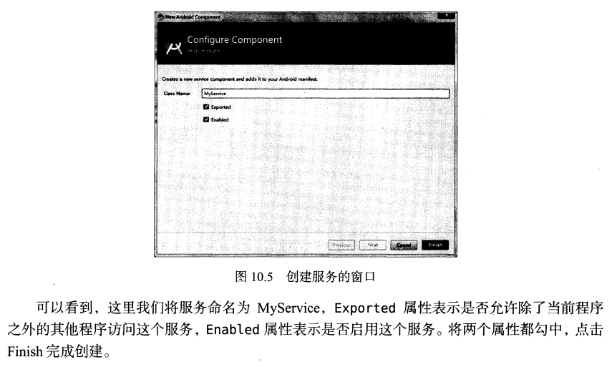
Android服务实例：ServiceTest
新建一个ServiceTest项目，右击com.example.servicetest→New→Service→Service

Slide 21
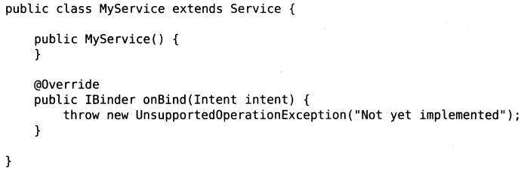
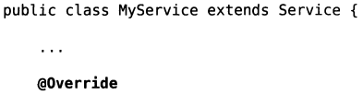
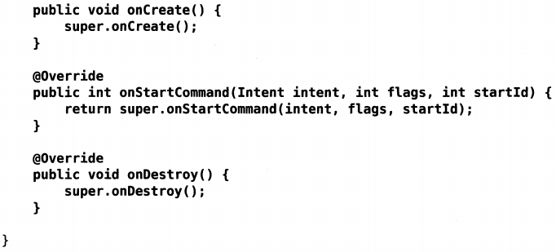
Android服务实例
MyService类中的onBind方法和需要重载的方法
Service类中唯一一个抽象方法，必须在子类中实现
分别对应服务创建，服务启动，和服务销毁时的动作逻辑

Slide 22
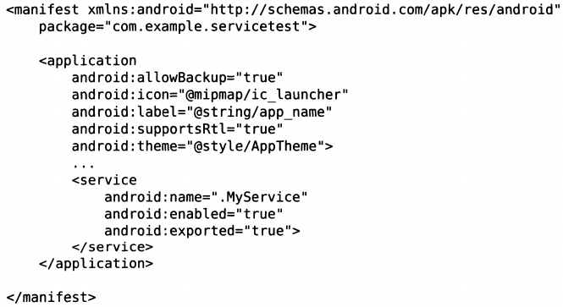
Android服务实例
AndroidManifest.xml
自动生成

Slide 23
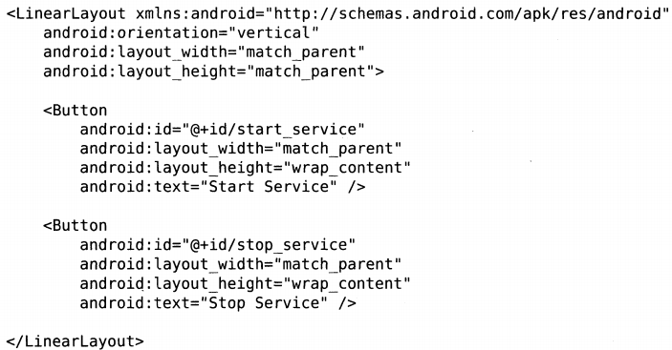
Android服务实例
activity_main.xml
定义一个LinearLayout，放置两个Button，分别用于启动和停止

Slide 24
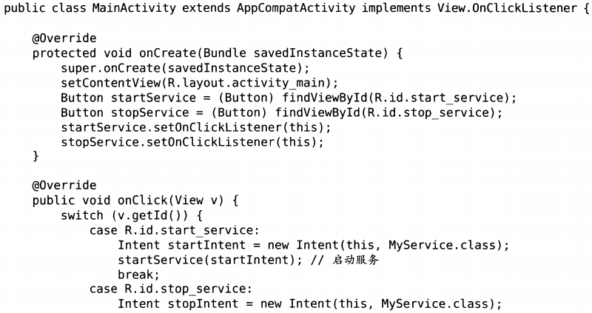
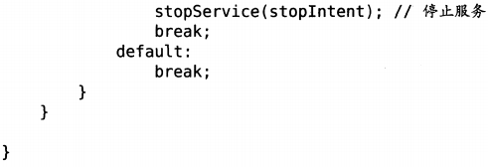
Android服务实例
MainActivity
关联界面元素
设置点击事件监听
如果不调用它，则在MyService的任一个位置调用stopSelf方法也可以停止该服务

Slide 25
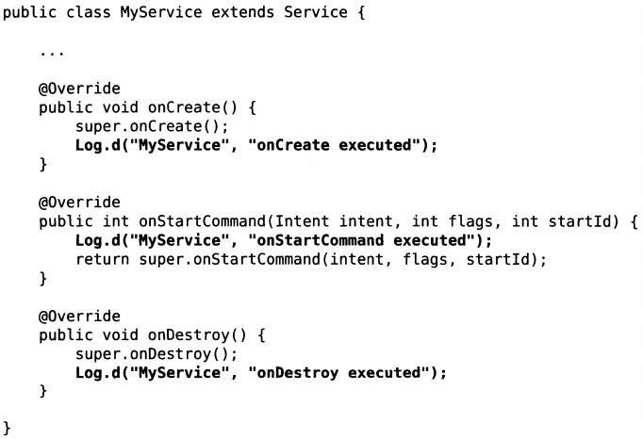
Android服务实例
MyService
只在服务第一次创建的时候调用
多点几次Start Service，就会发现只有onStartCommand方法执行

Slide 26
让活动和服务通信
以上的实现中，只能启动/停止服务，不知道服务的运行逻辑
通信方式的实现步骤
实现ServiceConnection，重写两个回调方法onServiceConnected和onServiceDisconnected
调用bindService方法，传递ServiceConnection实现
当系统调用onServiceConnected回调方法时，可以使用接口定义的方法开始调用服务
要断开与服务的连接，调用unbindService方法

Slide 27
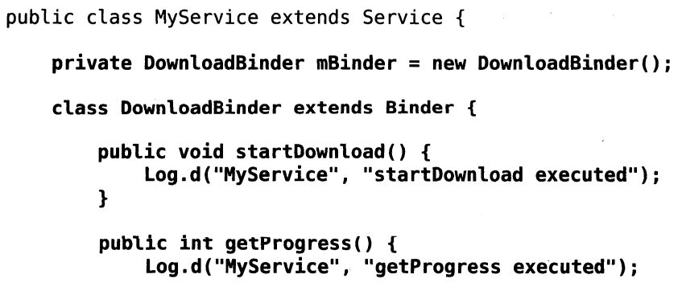
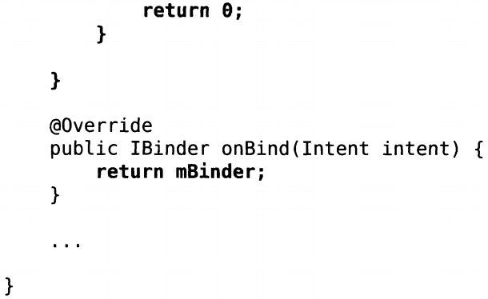
让活动和服务通信
MyService
实现一个Binder的子类，和两个方法
返回创建的子类的实例

Slide 28
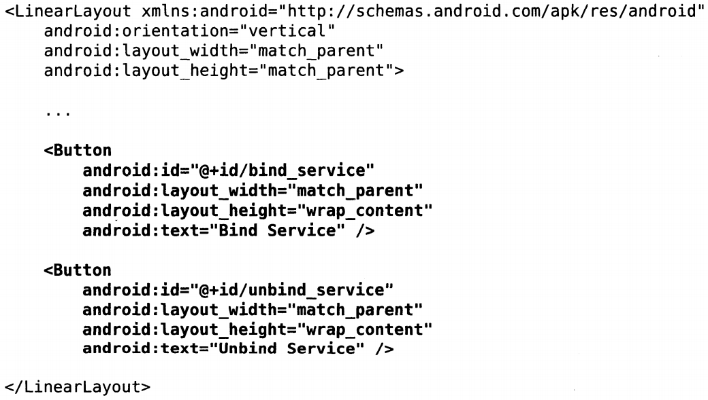
Android服务实例： ServiceTest
activity_main.xml
新增两个Button

Slide 29
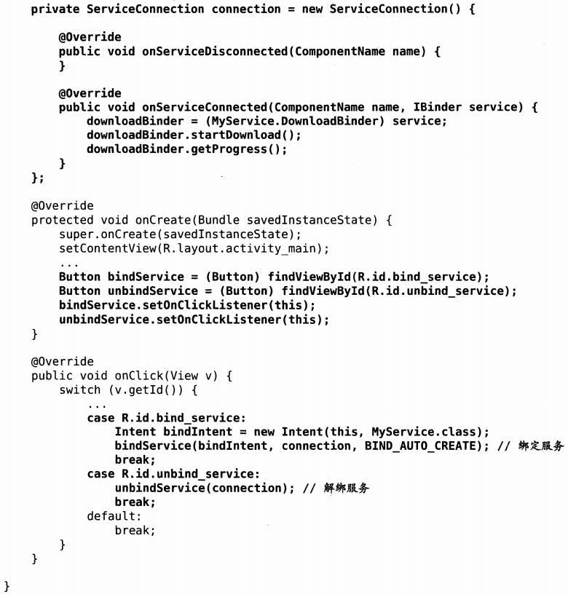
Android服务实例
MainActivity
重写两个回调方法
关联界面元素
bindService() 的参数1是一个 Intent，用于显式命名要绑定的服务（但 Intent 可能是隐式的），参数2是 ServiceConnection 对象
第三个参数是一个指示绑定选项的标志。它通常应该是 BIND_AUTO_CREATE，以便创建尚未激活的服务。
设置点击事件监听
参数是 ServiceConnection 对象

Slide 30
本节课学习内容
服务是什么
Android多线程
服务基本用法
服务生命周期
服务的更多技巧

Slide 31
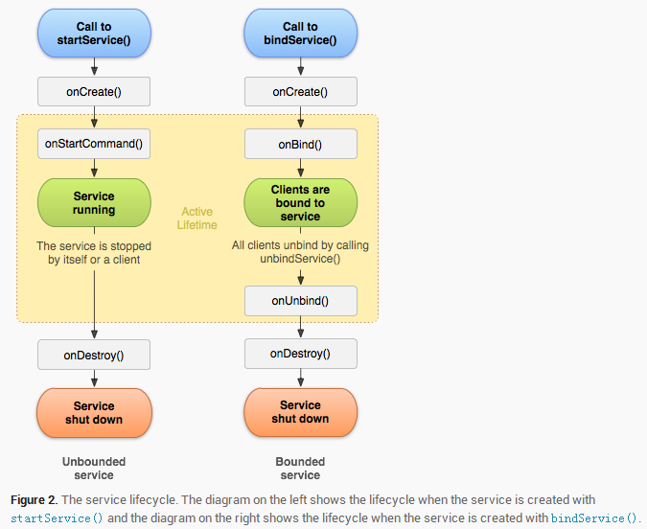
Android服务的生命周期
两种调用方式都存在的，就要分别都进行停止，一个不能少，才能彻底结束服务
stopService或stopSelf

Slide 32
本节课学习内容
服务是什么
Android多线程
服务基本用法
服务生命周期
服务的更多技巧

Slide 33
使用前台服务
前台服务
前台服务是那些被认为用户知道（用户所认可的）且在系统内存不足的时候不允许系统杀死的服务。前台服务必须给状态栏提供一个通知，它被放到正在运行(Ongoing)标题之下——这就意味着通知只有在这个服务被终止或从前台主动移除通知后才能被解除。
为什么需要前台服务
在一般情况下，Service几乎都是在后台运行，一直默默地做着辛苦的工作。但这种情况下，后台运行的Service系统优先级相对较低，当系统内存不足时，在后台运行的Service就有可能被回收。
那么，如果我们希望Service可以一直保持运行状态且不会在内存不足的情况下被回收时，可以选择将需要保持运行的Service设置为前台服务。

Slide 34
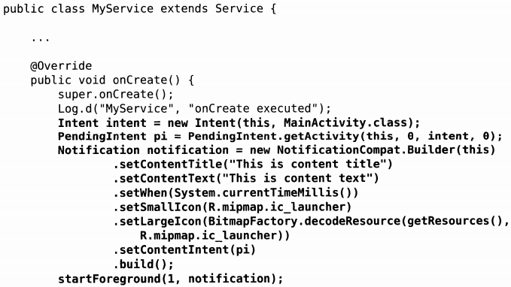
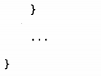
使用前台服务实例：ServiceTest
MyService
和Notification的调用不同，接受的参数一样，参数1是id，参数2是notification实例

Slide 35
使用IntentService
IntentService：Service的子类，比普通Service增加了额外功能。
先看Service本身存在两个问题：
Service不会专门启动一条单独的进程，Service与它所在应用位于同一个进程中；
Service也不是专门一条新线程，因此不应该在Service中直接处理耗时的任务；
为什么需要IntentService
会创建独立的worker线程来处理所有的Intent请求；
会创建独立的worker线程来处理onHandleIntent()方法实现的代码，无需处理多线程问题；
所有请求处理完成后，IntentService会自动停止，无需调用stopSelf()方法停止Service；
为Service的onBind方法提供默认实现，返回null；
为Service的onStartCommand方法提供默认实现，将请求Intent添加到队列中；

Slide 36
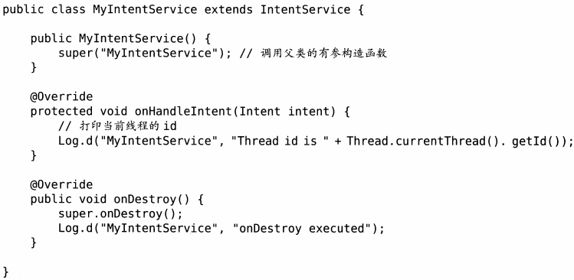
使用IntentService：ServiceTest
新建一个MyIntentService

Slide 37
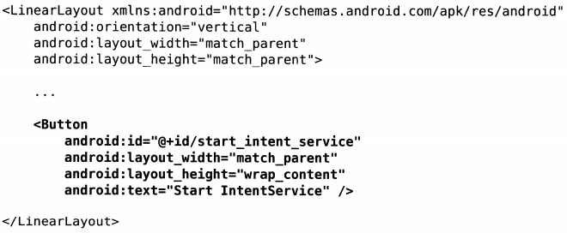
使用IntentService
activity_main.xml
新增一个Button

Slide 38
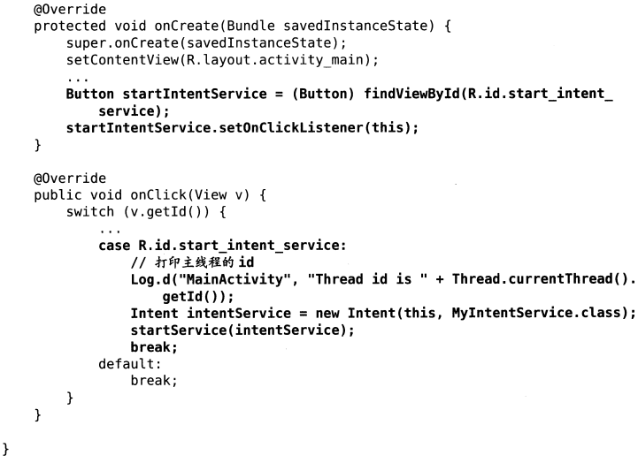
使用IntentService
MainActivity
关联界面元素
设置点击事件监听
启动intentService

Slide 39
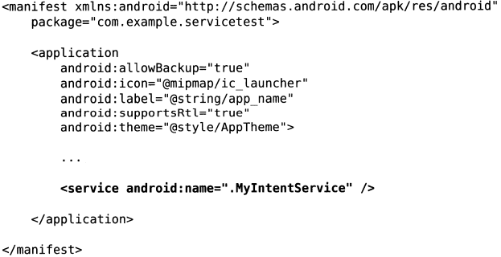
使用IntentService
AndroidManifest.xml
获得所需的权限

